Slide 1
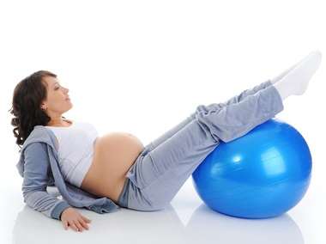
XV JORNADA CIENTÍFICA DOS CAMPOS GERAIS PONTA GROSSA, 25 A 27 DE OUTUBRO DE 2017 PRÁTICA DE EXERCÍCIOS FÍSICOS NA GRAVIDEZ: RECOMENDAÇÕES POR TRIMESTRES DA GESTAÇÃO
Pâmela Olivera¹
Paôla Mocroski²
Gabriela Matias³
Aurélio Oliveira ⁴
Cleiber Marcio Flores⁵
INTRODUÇÃO
RESULTADOS PARCIAIS
Há algum tempo, têm-se falado e pesquisado sobre exercícios físicos durante a gestação, seus benefícios e riscos. Com toda a alteração no corpo e no organismo da mulher como um todo, alguns fatores devem ser muito bem estudados e estes exercícios, devidamente selecionados afim de promover bem estar para a gestante.
Além de bem estar, o exercício físico é importante na gestação, pois mantém a aptidão cardiorrespiratória, a massa muscular e controla o aumento de peso, conforme recomendado pelos médicos.
Embora as recomendações sejam mais positivas que negativas, há algumas contra-indicações para a prática de exercícios físicos por gestantes, por isso é bastante relevante a realização do pré-natal e a liberação médica antes de iniciar este tipo de atividade.
O exercício durante a gestação já faz parte das recomendações do American College of Obstetricians and Gynecologists (ACOG) desde meados da década 90. É reconhecido como uma prática segura, indicado para gestantes saudáveis, desde que respeitando uma intensidade, duração, frequência e particularidades de cada mulher. Os autores que ampararam com esta pesquisa
Para o primeiro trimestre, a recomendação é de caminhadas, alongamentos e fortalecimento muscular, preferindo o envolvimento de grandes grupos musculares, maiores repetições e menos carga.
No segundo semestre é quando a gestante encontra-se mais bem disposta. Continua a recomendação por exercícios aeróbicos, atende-se ao alongamentos devido ao aumento da flexibilidade dos tecidos articulares e ligamentares.
Ao terceiro trimestre, exercícios como natação e hidroginástica são indicados pois mantém o condicionamento físico e a condição aeróbica. Tanto no segundo quanto terceiro trimestre, indica-se o fortalecimento dos músculos do assoalho pélvico.
OBJETIVOS
Os principais objetivos deste trabalho são: fazer um levantamento bibliográfico sobre a prática de exercícios físicos durante a gestação; verificar os tipos de exercícios mais indicados para cada trimestre gestacional.
CONSIDERAÇÕES FINAIS
No que diz respeito às recomendações trimestrais de exercícios físicos para gestantes, ainda são poucos os estudos publicados, demonstrando uma necessidade de maiores pesquisas e aprimoramento nestas indicações.
O fica claro a importância da realização do pré-natal, autorização de um médico para a prática dos exercícios e, o acompanhamento por um profissional de educação física na sua realização.
METODOLOGIA
Mediante os objetivos propostos trata-se de uma pesquisa Exploratória e, em relação aos procedimentos técnicos adotados, se caracteriza como sendo Bibliográfica.
¹pamela.oliveira08@gmail.com; ²pmocroski@hotmail.com; ³gabi_mat_98@Hotmail.com; ⁴profaurelio@iessa.edu.br;
⁵cleibermarcio@gmail.com;

